Slide 1
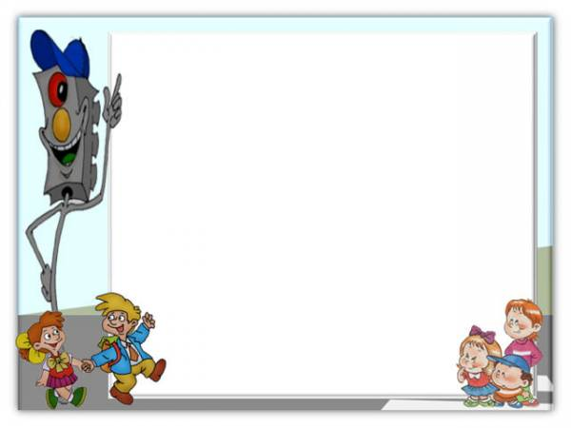
Многофункциональный ЛЭПБУК
методическое пособие
на тему: «Правила дорожного движения»
Составитель:
Талхина Альфия Исламудиновна
воспитатель МАДОУ детский сад №13

Slide 2
Актуальность:
-Актуальность данного пособия обусловлена статистикой свидетельствующей о росте детского дорожно-транспортного травматизма.
-Важно не только оберегать ребенка от опасности, но и готовить его к встрече с возможными трудностями, формировать представление о наиболее опасных ситуациях, о необходимости соблюдения мер предосторожности, а так же прививать навыки безопасного поведения на улице и не только на улице.
-Необходимо отметить, что в ДТП погибают дети дошкольного возраста в силу психофизиологических особенностей и негативного примера взрослых.

Slide 3
Цель:
Уточнять знания детей об элементах дороги
(проезжая часть, пешеходный переход, тротуар), о движении транспорта, о работе светофора.
Знакомить с правилами дорожного движения, правилами передвижения пешеходов и велосипедистов.
Продолжать знакомить с дорожными знаками: «Дети», «Остановка автобусная «, «Пешеходный переход», «Пункт первой медицинской помощи»,
«Пункт питания», «Место стоянки», «Въезд запрещен», «Дорожные работы», «Велосипедная дорожка».

Slide 4
Задачи:
Образовательные:
- Познакомить детей с правилами дорожного движения, строением улицы и дорожными знаками, предназначенными для водителей и пешеходов;
- Научить детей предвидеть опасное событие, уметь по возможности его избегать, а при необходимости действовать.
Развивающие:
- Развивать осторожность, внимательность, самостоятельность, ответственность и осмотрительность на дороге;
- Стимулировать познавательную активность, способствовать развитию коммуникативных навыков.
Воспитательные:
- Воспитывать навыки личной безопасности и чувство самосохранения;
- Воспитывать чувство ответственности.

Slide 5
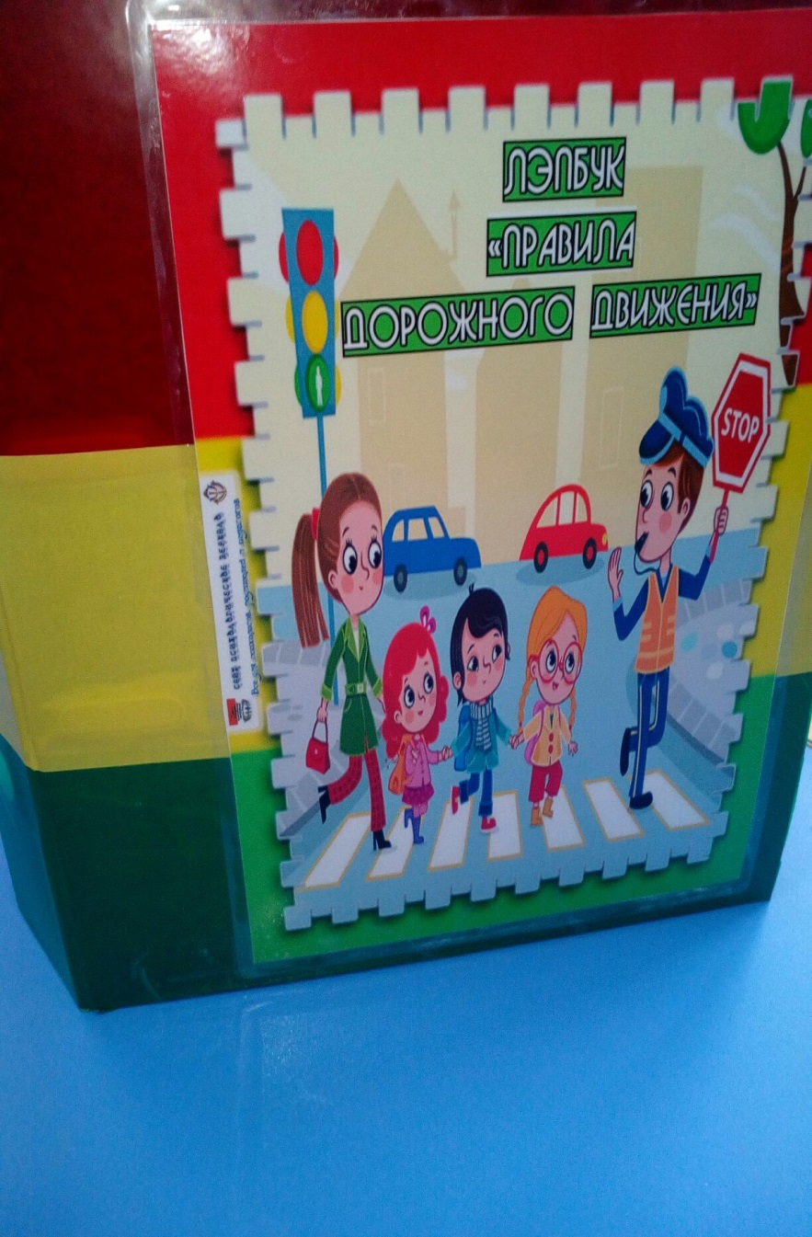
Почему я выбрала ЛЭПБУК ?
ЛЭПБУК – новая форма организации образовательной деятельности для развития познавательной активности детей и развития самостоятельности.
1. Он помогает ребенку по своему желанию организовать информацию по изучаемой теме и лучше понять и запомнить материал.
2. Это отличный способ для повторения пройденного. В любое удобное время ребенок просто открывает ЛЭПБУК и с радостью повторяет пройденное.
3. ЛЭПБУК хорошо подходит для занятий в группах, где одновременно будут заняты несколько детей. Можно выбрать задания под силу каждому (одним – кармашки с карточками или фигурками по данной теме, а другим детям – задания, подразумевающие умение писать, рисовать и т. д.) и сделать такую коллективную книжку.
4. И создание ЛЭПБУКА - это просто интересно!

Slide 6
В ЛЭПБУКЕ собраны материалы о ПДД для развивающих занятий с детьми дошкольного возраста.
В него входит 15 развивающих заданий:
1. «Найди ошибку»
2. Книжка «Найди отличия»
3. Энциклопедия «Виды светофоров»
4. Интерактивное окно «Я водитель – пешеход –пассажир»
5. «Важная профессия»
6. Правила поведения в транспорте, на улице, за рулем.
7. Лото «Дорожные знаки»
8. «Ребусы»
9. «Дорожные знаки»
10. «Дорожные раскраски»
11. «Загадки»
12. «Расскажи историю»
13. «Ребусы»
14. «Театр»
15. «Дорожная азбука»

Slide 7
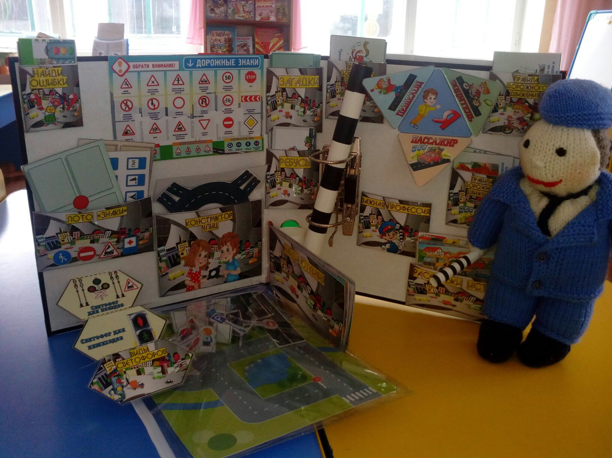

Slide 8
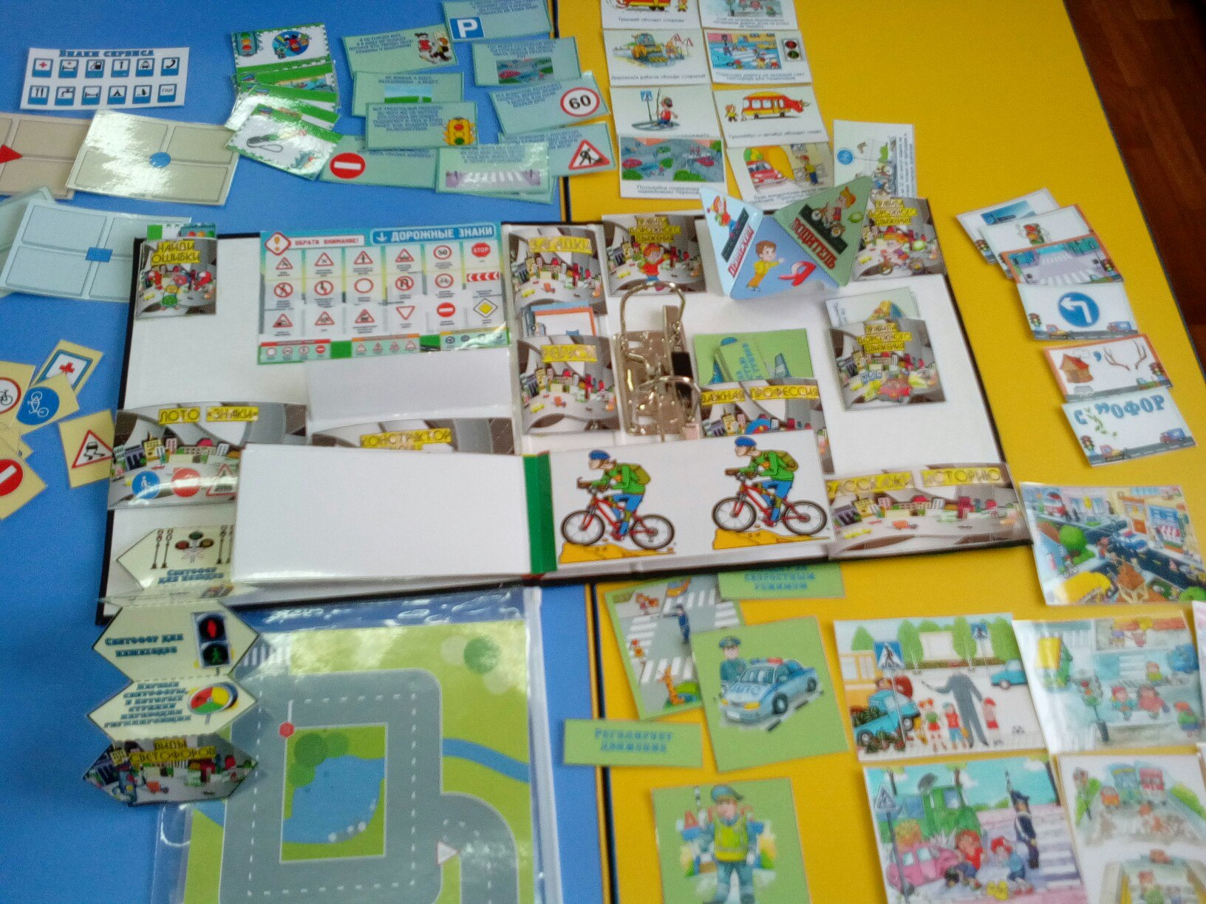

Slide 9
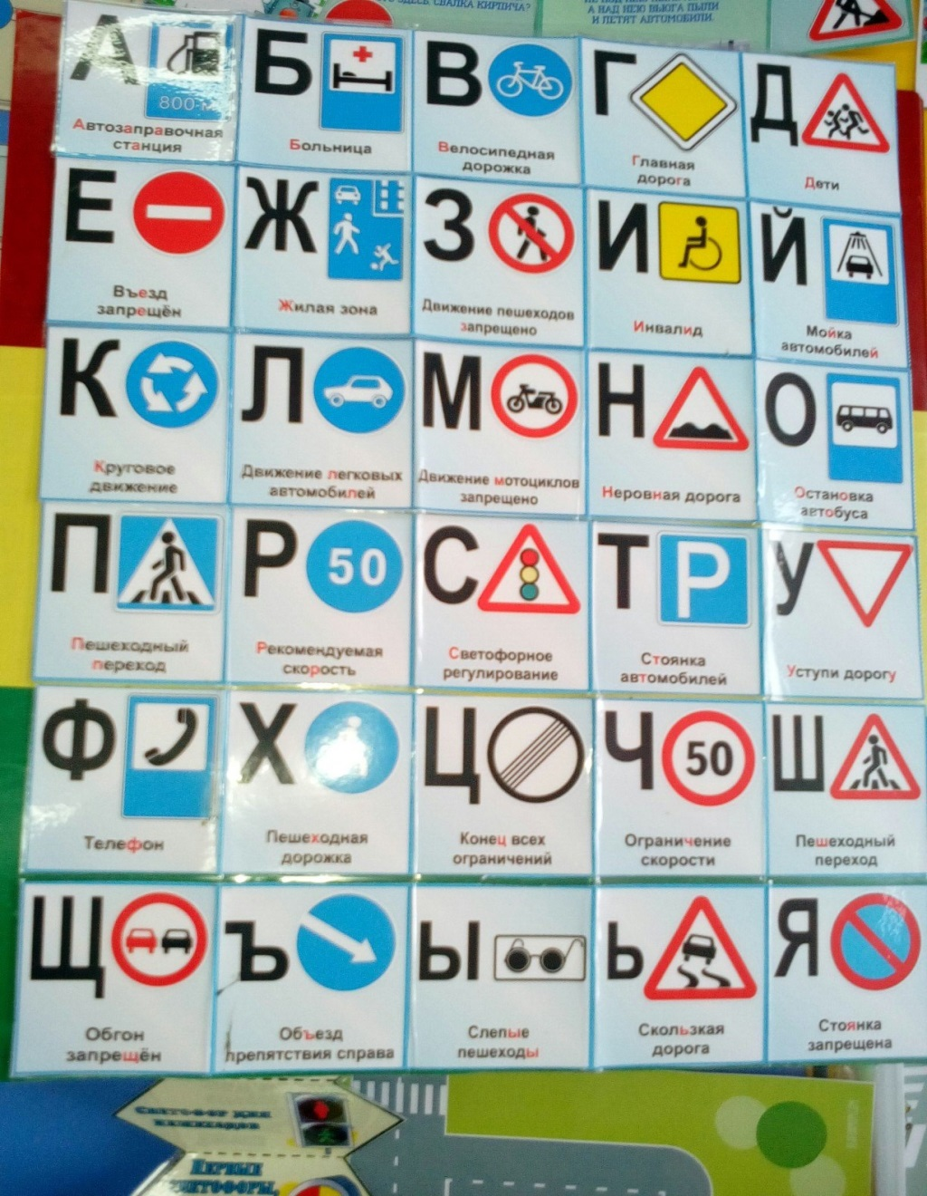
«Дорожная азбука»

Slide 10
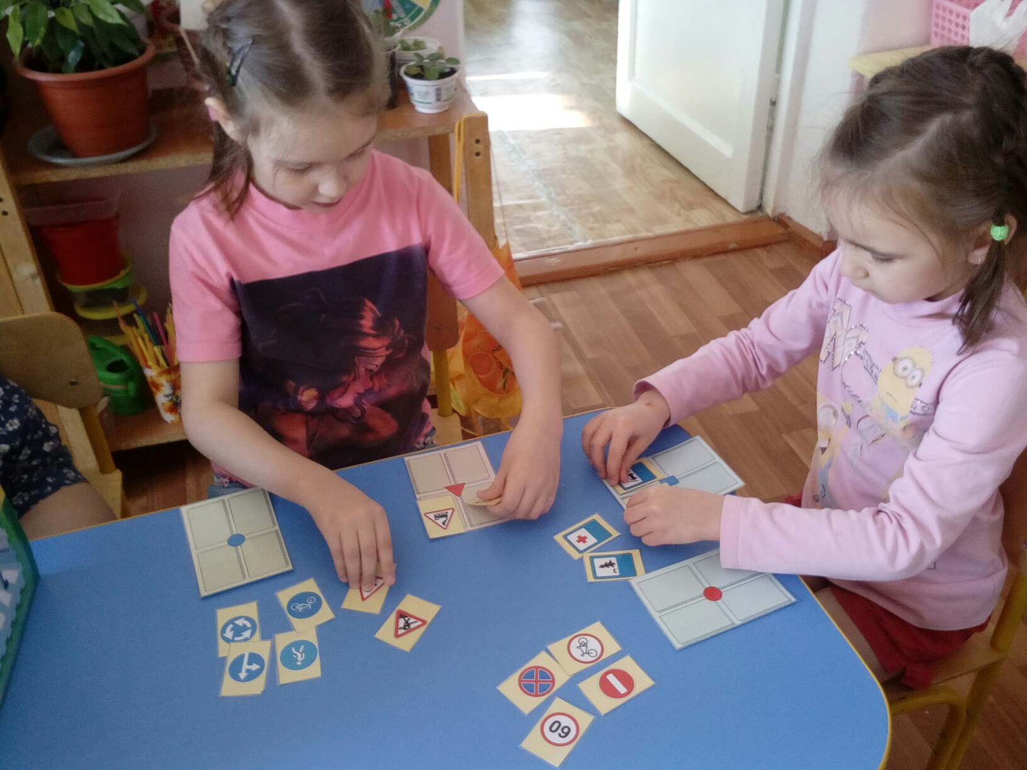
Лото «Дорожные знаки»

Slide 11
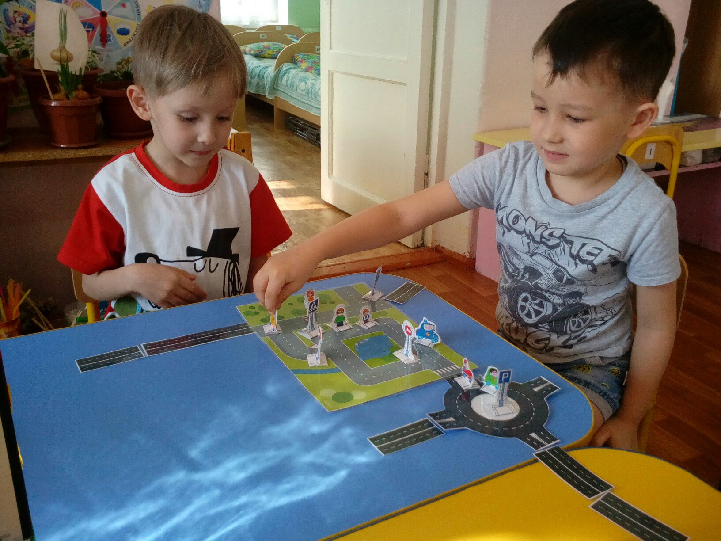
«Театр» –используется для разыгрывания историй, объяснения правил дорожного движения , поведения, подачи заданий.

Slide 12
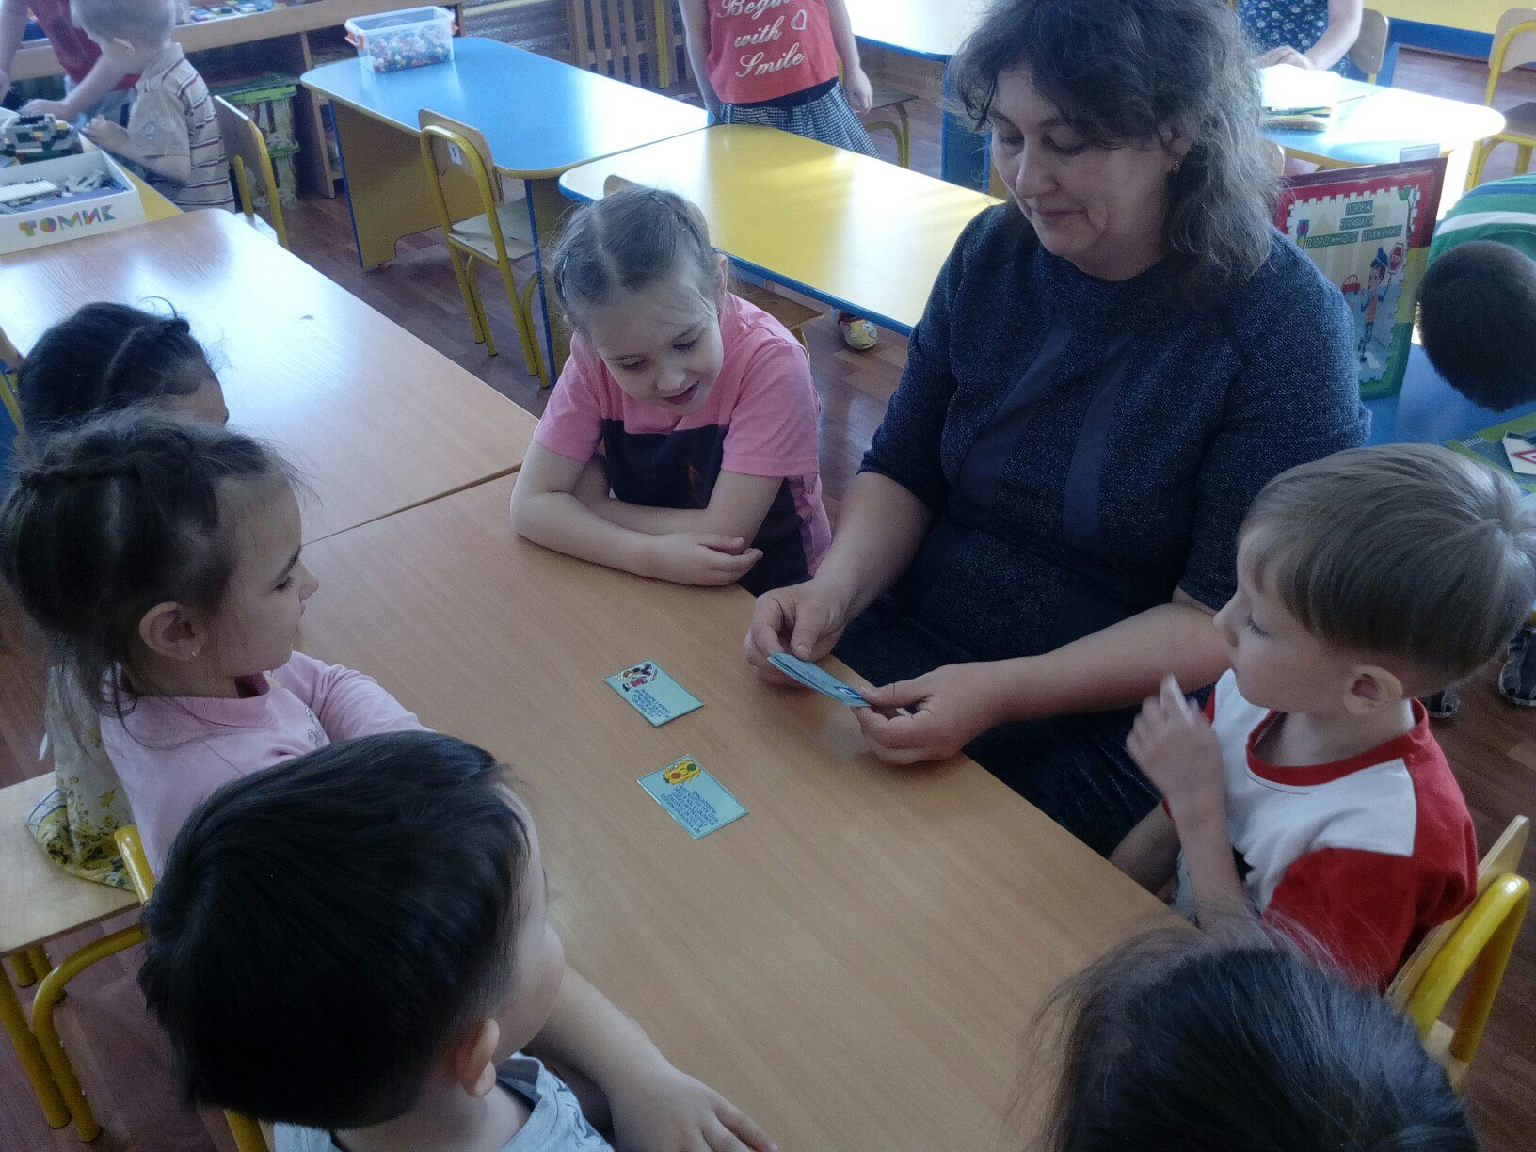
Загадывание загадок

Slide 13
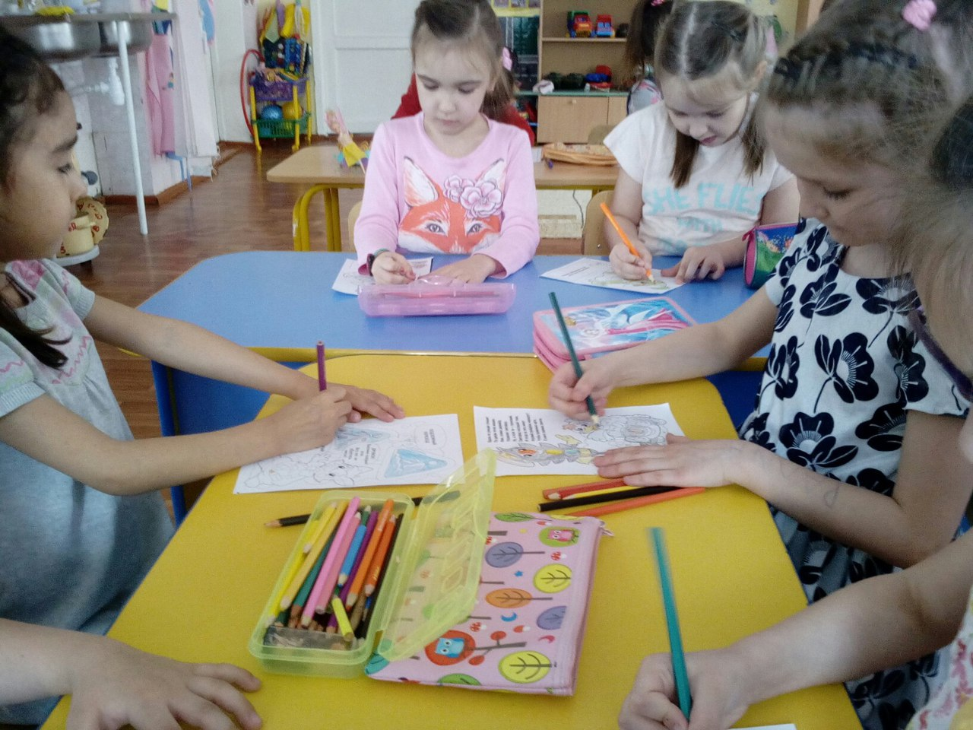
«Дорожные раскраски»

Slide 14
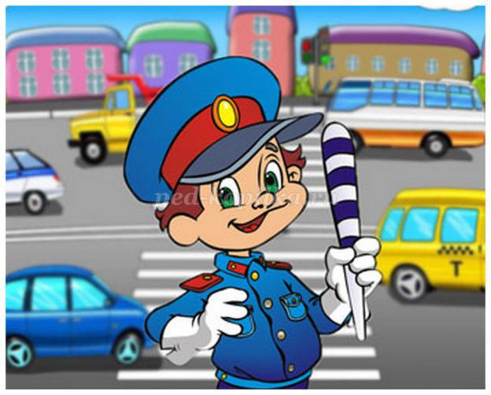
Спасибо за внимание !

